Slide 1


Analyse du risque et NF C18-510
Pour une étude exhaustive,
voir chapitre 4 de la NF C18-510 (page 25)
Notes:
Le risque ne se limite pas seulement aux risques électriques. Dans toutes opérations il est nécessaire de prendre en compte l’environnement (chantier encombré, présence de luminaires suspendus, proximité d’ouvrages BT ou HT, etc….)
Il sera donc nécessaire d’identifier les dangers présents et plus particulièrement ceux présents dans une situation de travail.
On peut se référer au site de l’INRS pour approfondir : http://www.inrs.fr/accueil/demarche/evaluation-risques.html

Slide 2

Environnement électrique, prévention et protection

Slide 3
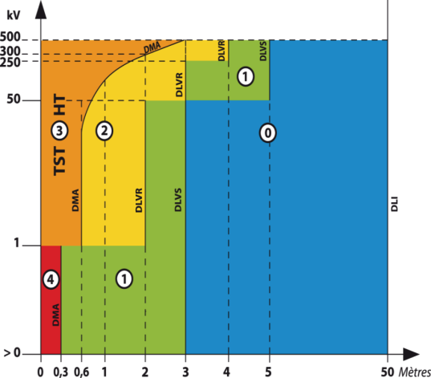
Les zones d’environnement en champ libre
En champ libre
Zones de voisinage
0 | d’investigation
1 | voisinage simple
2 | voisinage renforcé en HT
3 | travaux sous tension en HT
4 | voisinage renforcé en BT
D0 = 2,50 m
Notes:
On retrouve aussi des zones pour les lignes électriques aériennes mais elles ne seront pas abordées dans cette formation. Normalement vous n’avez pas à vous approcher de lignes électriques aériennes

Slide 4
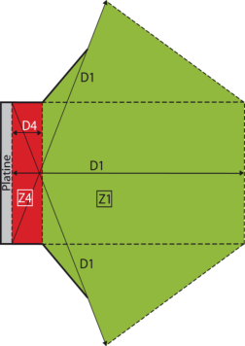
Les zones d’environnement dans les locaux
Dans un local
Autour d’une armoire BT
3 mètres
Zones de voisinage
1 | voisinage simple
2 | voisinage renforcé en HT
3 | travaux sous tension en HT
4 | voisinage renforcé en BT
Notes:
DMA : Distance Minimale d’Approche = 0,005*Un +g uniquement utilisée pour la HT

Slide 5
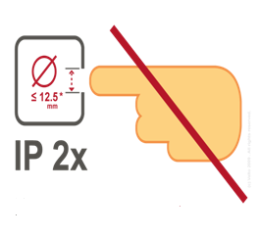
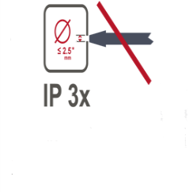
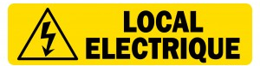
Définition d’un local électrique
Locaux dédiés à la production, au transport et à la distribution de l’énergie électrique
Locaux où des pièces nues conductrices sont accessibles
Locaux où la prévention des contacts électriques n’est pas garantie par le respect des indice IP :
BT
l’IEC 60529
HT
BT
Notes:
Un local électrique doit signalé par le logo de l’arc électrique noir sur fond jaune

Slide 6
Protection contre les contacts directs
L’isolation :
  des conducteurs actifs
  des personnels exposés
L’éloignement des parties actives.
Zone d’environnement
Classe II
Les protections particulières
  utilisation de la TBT S ou P.
Les écrans IP2X en BT, 3X en HT
  coffrets, armoires, tableaux.
Notes:
Classe 2 : l'appareil possède une isolation renforcée sans partie métallique accessible. Les prises des équipements de classe 2 ne possèdent pas de broche de terre
Classe 3 : l’appareil fonctionne en très basse tension de sécurité TBTS (50V~ maximum). L'abaissement de tension doit être réalisé à l'aide d'un transformateur de sécurité normalisé, réalisant une isolation galvanique sûre entre le primaire et le secondaire.

Slide 7


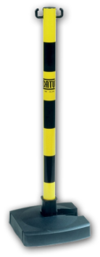
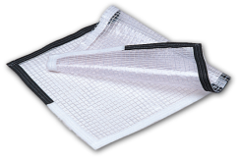



Protection contre les contacts directs
mise hors tension par consignation
mise hors de portée par :
  éloignement, obstacle, isolation …
Notes:
L’absence de classe de protection expose au risque de contact direct par contact avec une pièce nue active accessible et sous tension

Slide 8
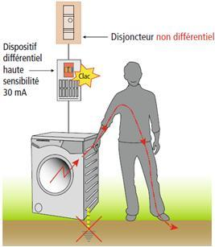
Protection contre les contacts indirects
Protection par coupure automatique
imposée par la norme NF C 15-100
adaptée au schéma de liaison à la terre
Exigences :
Aucune différence de potentiel supérieure aux tensions de sécurité UL entre masse & terre
Réseau domestique et ERP
UL ≤ 50 V~
Notes:
Le maître d’ouvrage s’assure que les installations électriques sont conçues de façon à prévenir les risques de choc électrique

Slide 9



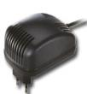
Prévention des chocs électriques :
Les classes des matériels (EN 61140)
Classe
Symbole
Utilisation
Impose un accès réservé
au personnel habilité
sans
I
Matériel à masse métallique obligatoirement à la terre
Matériel à double isolation
ou à isolation renforcée
II
Lampe baladeuse en TBTS :
non reliée à la terre.
III

Slide 10
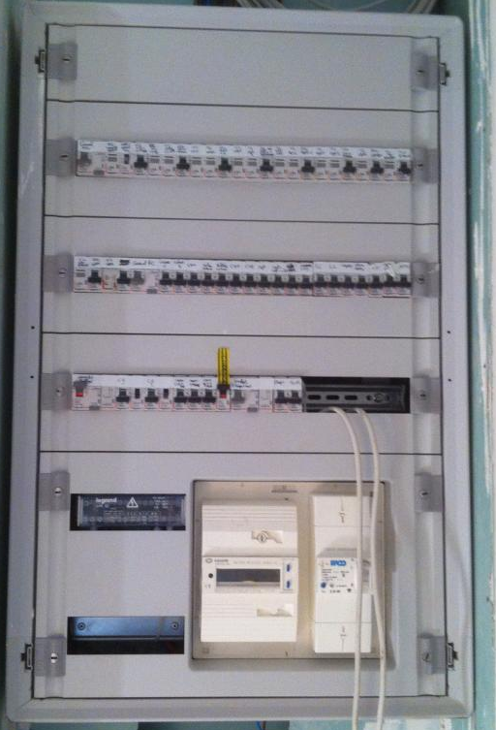
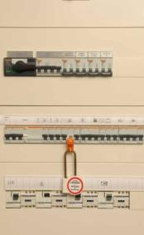
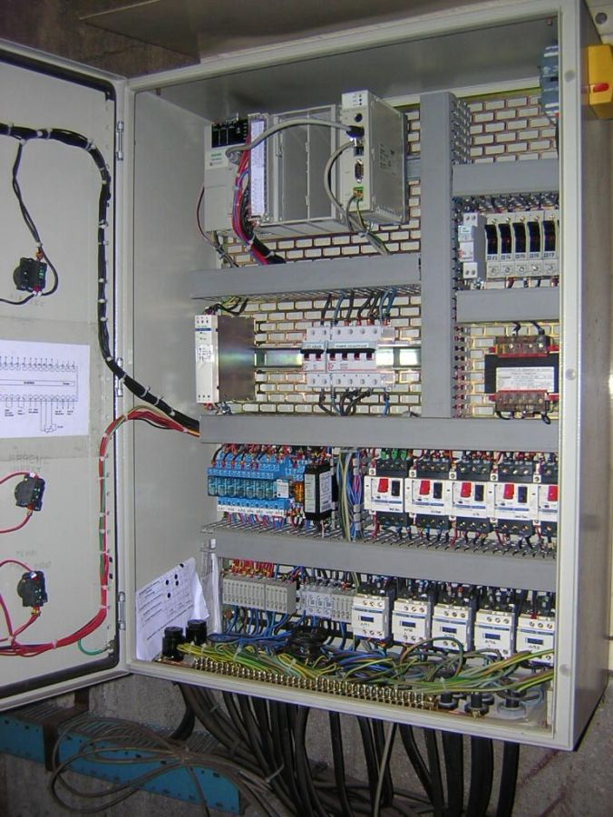
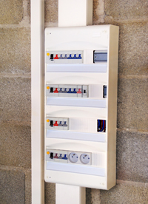
Matériels électriques
Qu’est-ce que j’ai le droit de manœuvrer ?
Notes:
Quand on ouvre une armoire, on doit être capable d’identifier le matériel…. Ce n’est pas parce qu’il y a une poignée de manœuvre qu’on peut agir dessus !
Prb des sectionneurs (de moins en moins courant dans les installations courantes, absent du domestique)

Slide 11
Obligations des maîtres d’ouvrage:
Décret no 2010-1017
  Réaliser les installations électriques de façon à prévenir les risques:
  de choc électrique ; de brûlure; d’incendie ou d’explosion d’origine électrique
Les installations sont conçues de telle façon que :
Aucune partie active accessible aux travailleurs, sauf dans les locaux comportant des risques de choc électrique
Les appareillages assurent les fonctions de :
  Connexion
  Protection
  Sectionnement
  Commande
Notes:
Ils sont choisis et installés de façon à pouvoir assurer ces fonctions.

Slide 12
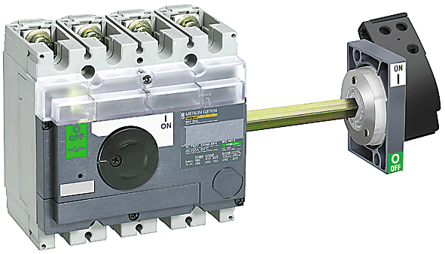
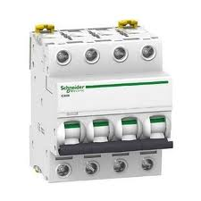
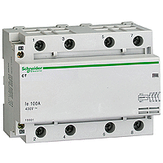
Les fonctions de base de l’appareillage
dispositif de sectionnement : assure la séparation de l’installation électrique
dispositif de protection : assure la protection des circuits contre les surcharges et les court circuits…
dispositif de commande : assure la mise en marche et l’arrêt d’un circuit
Notes:
définition :
« appareillage : matériel électrique destiné à être relié à un circuit électrique en vue d ’assurer une ou plusieurs des fonctions suivantes : protection, commande, sectionnement, connexion ».
(selon les références du Vocabulaire Electrotechnique International et Norme NF C 15-100 art.270.3)

Slide 13
Définition de différentes intensités
Court-circuit : surintensité de 10 à 100 In
  évolution brutale (phénomène magnétique important)
Surcharge : surintensité de 1,2 à 3 ou 4 In
  évolution lente (phénomène thermique)
Défaut : intensité qui circule entre un conducteur actif et avec une masse métallique ou un conducteur de protection suite à un contact accidentel
Notes:
Pour les courts-circuits les valeurs sont très variables et vont dépendre de la distance par rapport à la source et de l’instant d’apparition du défaut
Pour les surintensités elles peuvent être liées à des problèmes mécaniques (moteur bloqué par exemple, trop d’appareils sur un prise).
Le courant de défaut apparait souvent suite à un défaut des isolants ou à un corps étranger qui vient en contact avec un conducteur actif. On l’appelle souvent « courant de fuite ». Pas de limite aux courant de défaut. Peut aller de qques mA à qques 100A

Slide 14
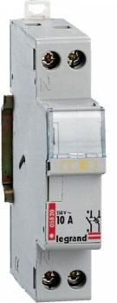
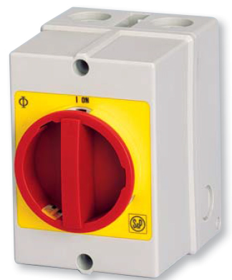
Séparer et Condamner
Isoler tout ou partie d’une installation du réseau.
Interdire les manœuvres de remise sous tension.
Sectionneur porte-fusibles
Interrupteur sectionneur
Pas de pouvoir de coupure
Coupure de In
Notes:
PdC = manœuvre possible en charge

Slide 15
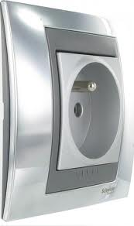
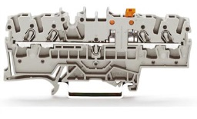
Les dispositifs de sectionnement
Conditions à respecter :
coupure omnipolaire
coupure visible ou pleinement apparente
distance d'isolement suffisante
tension assignée de tenue aux chocs (U_{imp})
verrouillable en position « ouvert »
symbole d'aptitude au sectionnement
symboles indiquant la position de l'appareil :
0 : ouvert ; 1 : fermé
installation : à l'origine de chaque circuit
prise de courant
borne sectionnable
Notes:
Pour les BE, les dispositifs de sectionnement sont importants car il faut les identifier de façon sûr.

Slide 16
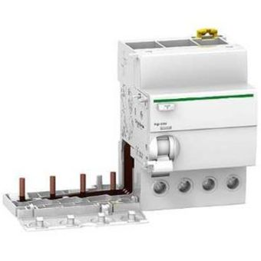
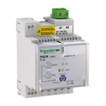
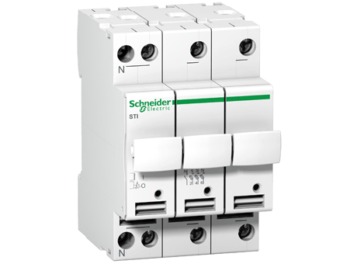
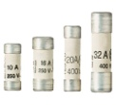
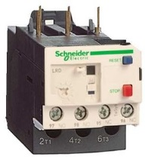
Les dispositifs de protection
porte-fusibles et fusibles
relais thermique
(à adapter sur un contacteur)
bloc différentiel
(à adapter sur un disjoncteur)
relais de protection différentiel
disjoncteur
Protection des canalisations
Protection des récepteurs
Protection des personnes
Notes:
objectif : éviter ou limiter les conséquences des surintensités (surcharges ou courts-circuits) ou des défauts d’isolement (protection des personnes) et séparer la partie défectueuse du reste de l’installation.

Slide 17
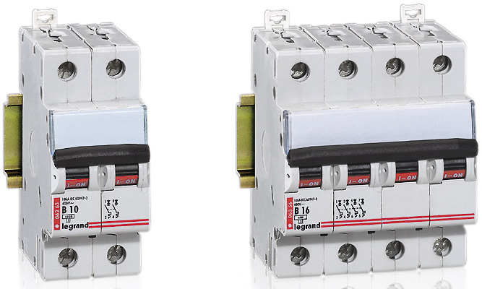

Protéger contre les courts-circuits
Protéger les matériels lorsque I>>In
Disjoncteurs
Fusibles
Disjoncteurs et fusibles ont un pouvoir de coupure.
Notes:
Le disjoncteur est aussi un organe de coupure. Il peut être condamné.
Le fusible peut aussi être considéré comme un organe de consignation. Vous retirez le fusible et vous le gardez. Il est alors préférable de bloquer le porte fusible en position ouverte. On n’est pas à l’abri d’une personne qui remette un fusible en place alors qu’elle n’est pas autorisée.
Le magnétique déclenche sur Icc.
Le thermique déclenche sur une surcharge

Slide 18
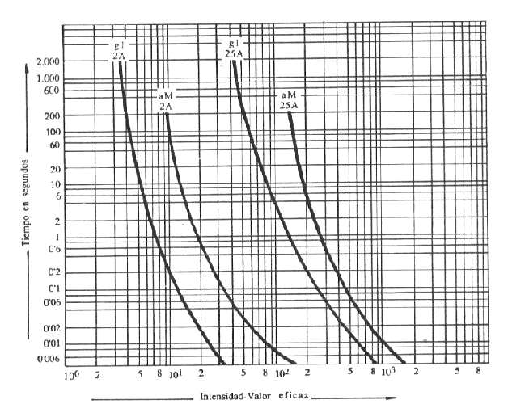
Courbes de fonctionnement
Notes:
Les courbes ne sont là que pour montrer la relation qu’il existe entre l’intensité et le temps

Slide 19
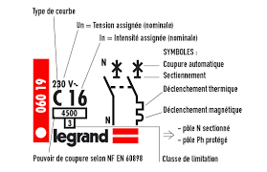
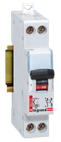
Protéger contre les courts-circuits
Les disjoncteurs: Décodage face avant
Notes:
La lecture du symbole est importante pour identifier les appareils et connaitre les fonctions qu’ils remplissent

Slide 20
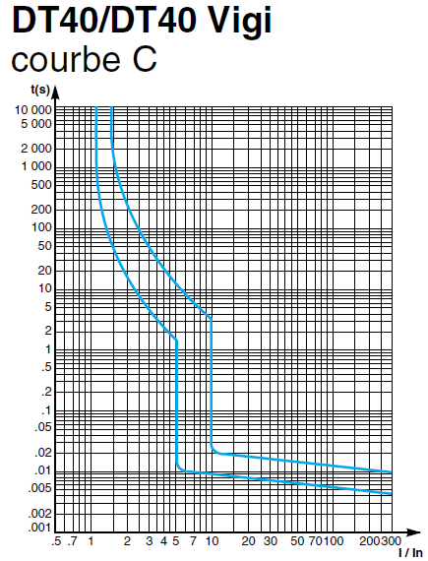
Courbes de fonctionnement
Notes:
Courbe caractéristique d’un disjoncteur magnéto-thermique.
Les 2 courbes représentent le fonctionnement à froid et à chaud mais elles sont identiques.
Il faut distinguer les 2 zones (thermique et magnétique)
Les courbes ne sont là que pour montrer la relation qu’il existe entre l’intensité et le temps

Slide 21
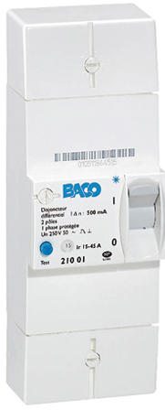
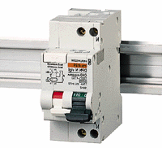
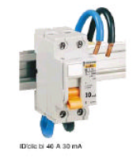
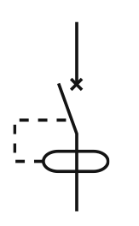
Protéger les personnes
Disjoncteur différentiel
Interrupteur différentiel

Slide 22
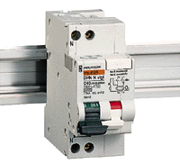

Protéger les personnes
BP Test de la
protection
différentielle
Calibre : 30 mA ; 100 mA ; 500 mA ; 1 A
IΔn/2
IΔn
Non déclenchement
Déclenchement probable
Déclenchement certain
Notes:
ID n est appelé la sensibilité du différentiel. Normalement on devrait faire un test tous les mois. Préconisé par la norme NF C15 100

Slide 23
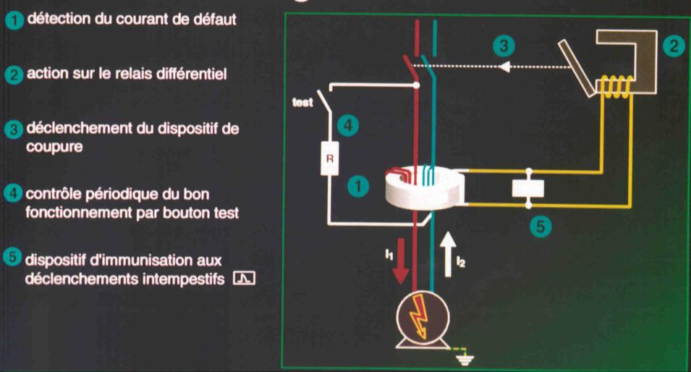
Protéger les personnes

Slide 24
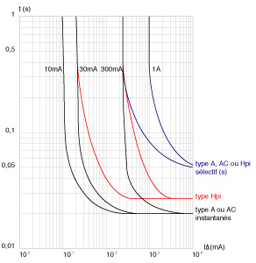
Courbes de fonctionnement
Notes:
Les courbes ne sont là que pour montrer la relation qu’il existe entre l’intensité et le temps

Slide 25
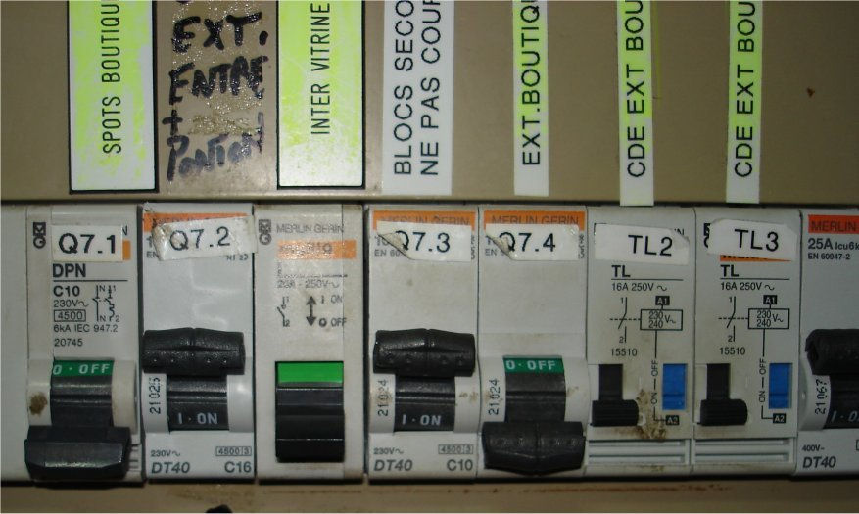
Exemple d’appareillage
Toujours savoir ce qu’il y a au bout
avant de réarmer !
Notes:
Vous allez manœuvrer ! Toujours se poser la question : « Est-ce que je peux sans risque ? »

Slide 26
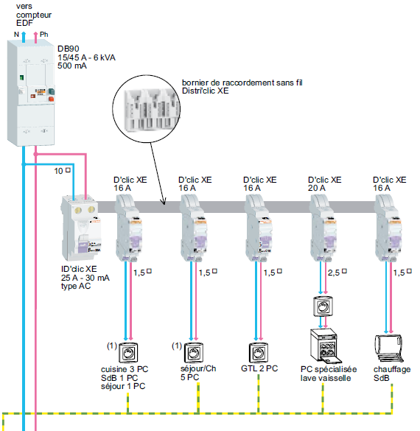
Schéma électrique bâtiment (lecture et identification)
Notes:
La lecture des schémas est très utile pour savoir sur quelle protection agir avant toute intervention

Slide 27
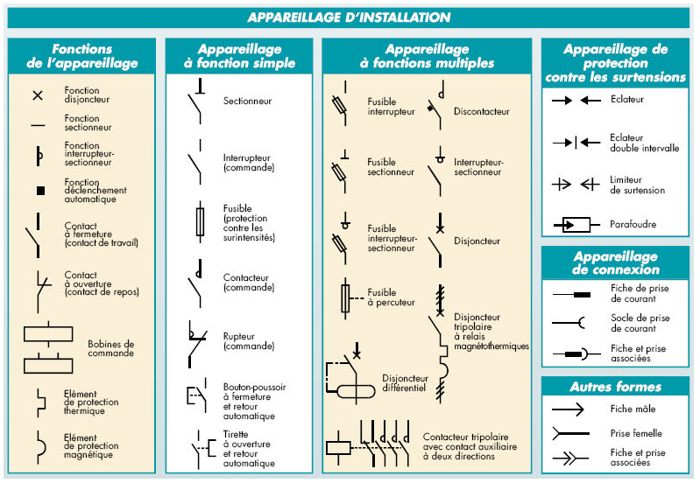
Les symboles électriques

Slide 28
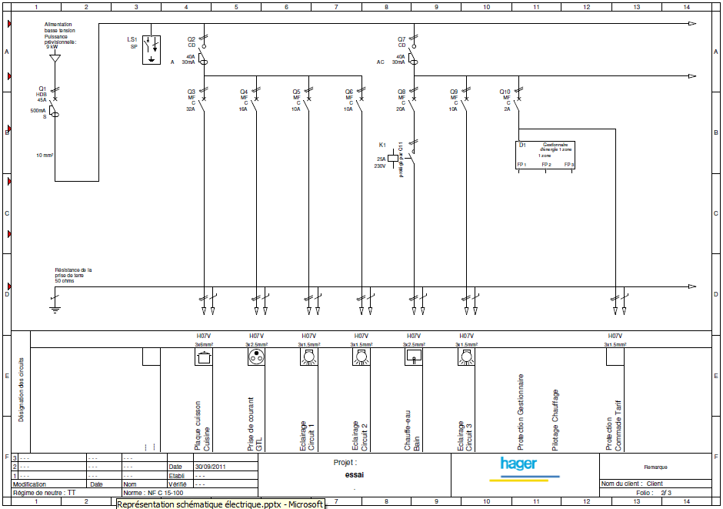
Exemple de schéma

